Slide 1
Межполушарное взаимодействие. Связь мелкой моторики и речи
Педагог-психолог: Пелевина Вера Андреевна
Учитель-логопед: Фещенко Анна Павловна
МДОУ «Детский сад №52»
Ярославль, 2019

Slide 2
Асимметрия полушарий
Левое полушарие у правшей играет преимущественную роль в экспрессивной и импрессивной речи, в чтении, письме, вербальной памяти и вербальном мышлении. Правое же полушарие выступает ведущим для неречевого, например, музыкального слуха, зрительно-пространственной ориентации, невербальной памяти, критичности.
Было показано, что левое полушарие в большей степени ориентировано на прогнозирование будущих состояний, а правое — на взаимодействие с опытом и с актуально протекающими событиями.

Slide 3
Асимметрия полушарий
Мозолистое тело в буквальном смысле соединяет два полушария головного мозга. Его волокна связывают аналогичные участки коры (например: теменная кора левого полушария соединяется с таковой правого). Таким образом, волокнистое скопление отвечает за координацию и совместную работу обеих частей мозга.
Мозолистое тело позволяет «делиться» информацией одному полушарию с другим.
К функциям этой структуры также относится поддержание интеллектуальной деятельности человека: осуществляя синтез информации двух отделов мозга, мозолистое тело обеспечивает более глубокое осмысление полученных извне данных.

Slide 4
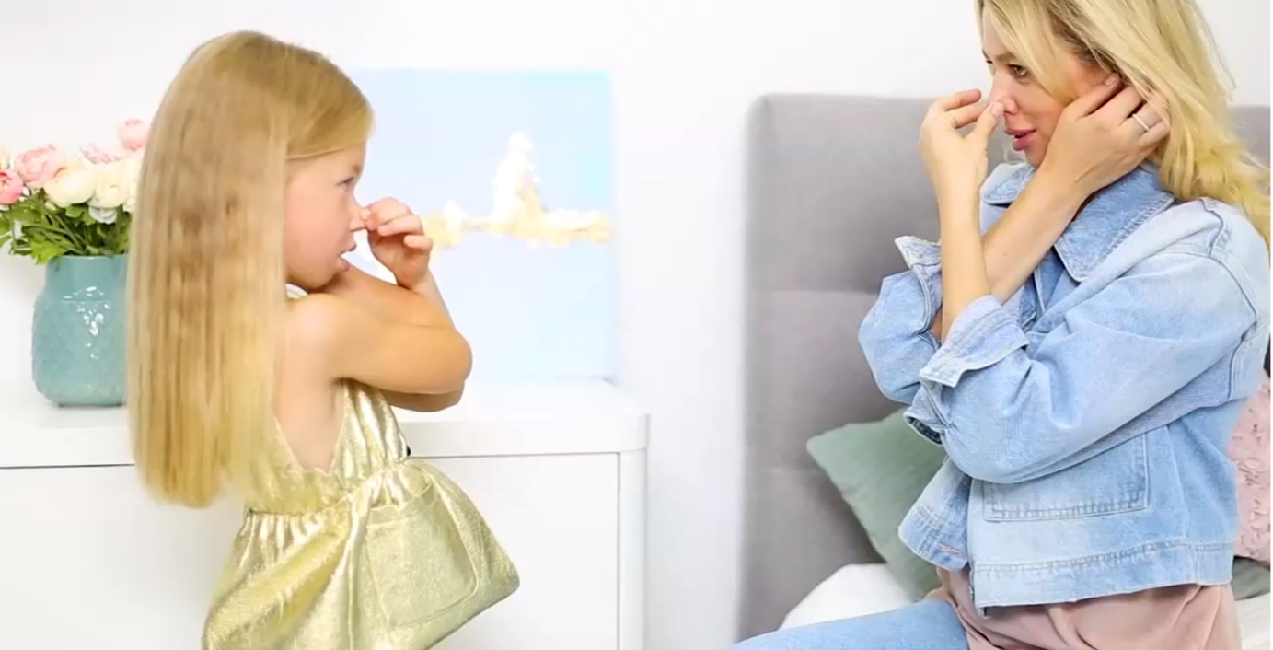
Кинезиологические упражнения
Кинезиология – наука о развитии головного мозга через движение.
Кинезиологические упражнение – это комплекс движений позволяющих активизировать межполушарное воздействие.
Предполагается, что кинезиологические упражнения развивают мозолистое тело, синхронизируют работу полушарий, улучшают мыслительную деятельность, способствуют улучшению память и внимания, облегчают процесс чтения и письма.

Slide 5
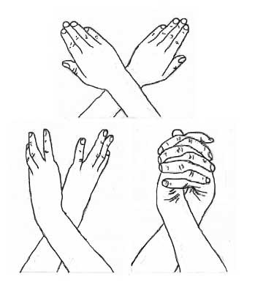
Кинезиологические упражнения
Упражнение «Змейка»
Скрестите руки ладонями друг к другу, сцепите пальцы в замок, выверните руки к себе. Двигайте пальцем, который укажет ведущий. Палец должен двигаться точно и четко.
Прикасаться к пальцу нельзя. Последовательно в упражнении должны участвовать все пальцы обеих рук.

Slide 6
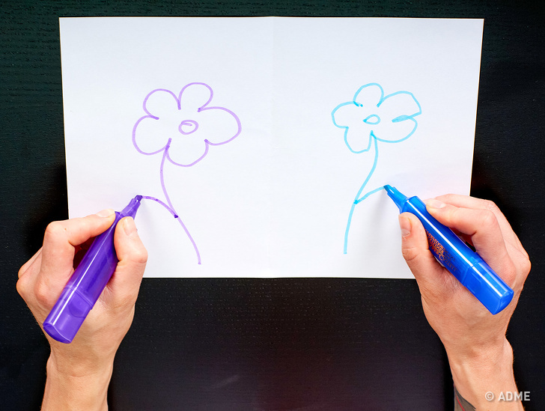
Кинезиологические упражнения
Упражнение «Зеркальное рисование»
Важно в этом упражнении следить за синхронностью движений и не допускать поочередного рисования правой и левой рукой.

Slide 7
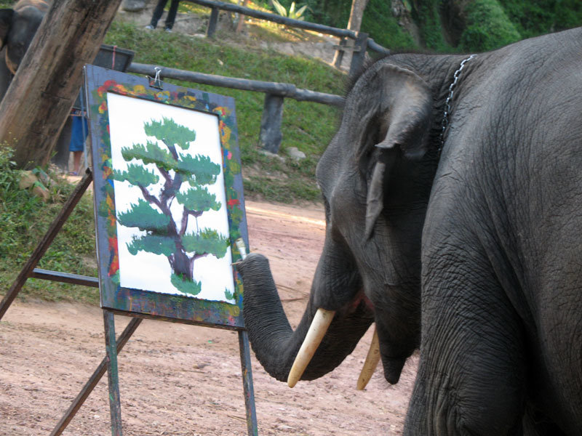
Кинезиологические упражнения
Упражнение «Рисующий слон»
Исходное положение – стоя или сидя. Колени слегка согните.
Наклонитесь головой к плечу. Вытяните руку вперед и рисуйте то, что видите, большими
мазками. Затем повторите то же с другой рукой.

Slide 8
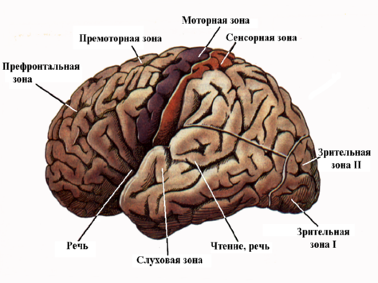
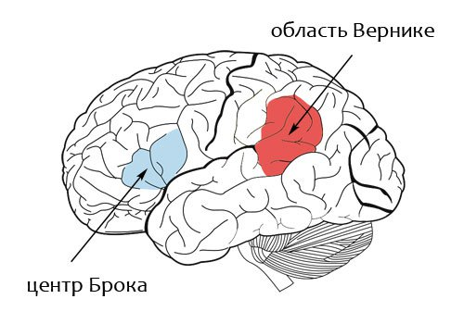
Локализация речи
Более 95% правшей и около 70% левшей имеют локализацию речи в левом полушарии.

Slide 9
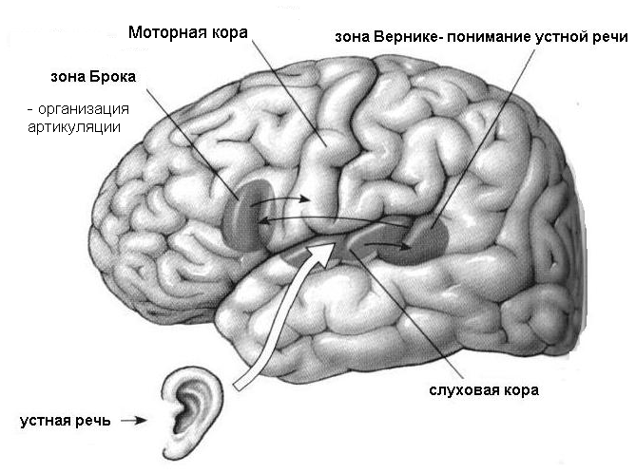
Развитие мелкой моторики
На протяжении всего раннего детства выступает закономерность: по мере совершенствования мелкой моторики идет развитие речевой функции. И эти функции развиваются параллельно.

Slide 10
Мелкая моторика – это согласованные движения пальцев рук, умения ребенка «пользоваться» этими движениями. Пальчиковые игры и упражнения – уникальное средство для развития мелкой моторики, среди которых ведущее место занимают двигательные упражнения с использованием нетрадиционных предметов.

Slide 11
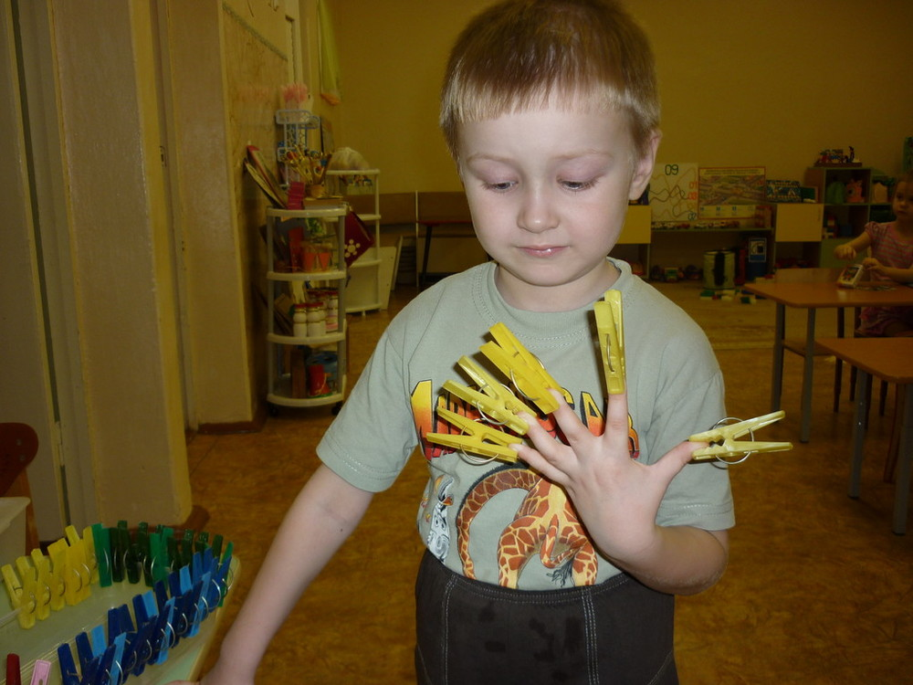
Игры с прищепками:
Дети и взрослые берут в руки прищепки.
«Вместо шубки лишь иголки,
Не страшны ему и волки,
Колкий шар не видно ножек,
Звать его, конечно… (ёжик)»
Придавливать прищепкой подушечки пальцев правой, затем левой руки, начиная с большого пальца и заканчивая мизинцем.

Slide 12
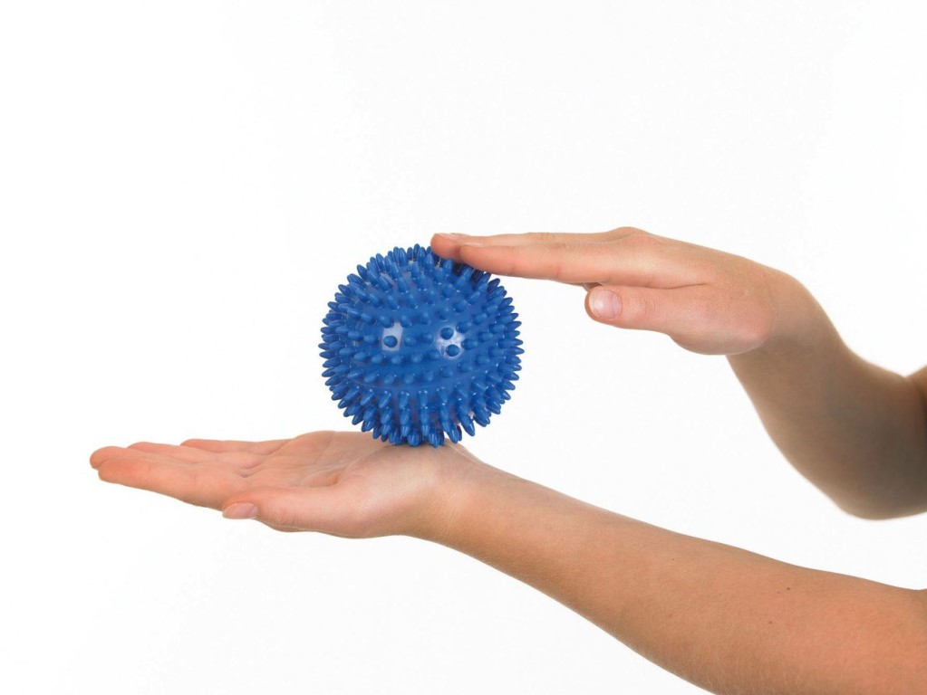
Игры с массажными мячами:
Дети и взрослые берут мячи
«Крепко мячик мы сжимаем,
Наши пальцы напрягаем,
Чтобы пальцы никогда
Не боялись бы труда».
Поочередно сжимать мяч: сначала правой, затем левой рукой.

Slide 13
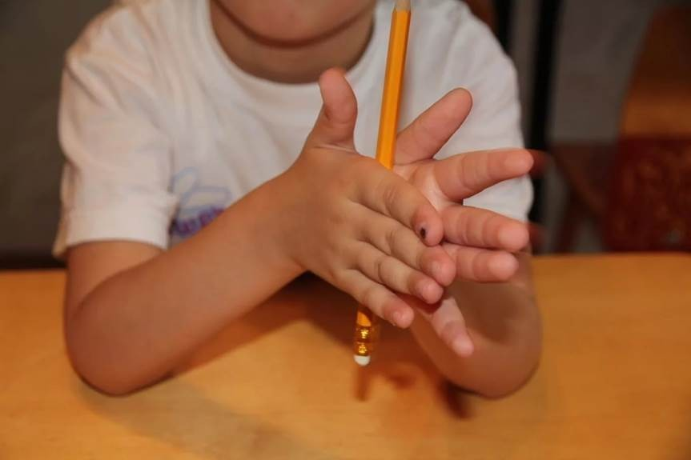
Игры с карандашом:
Дети и взрослые берут в руки
карандаши
«По ладошке круг катаю,
Карандаш не выпускаю».
Вращать карандаш всем пальцами одной руки, затем другой.

Slide 14
Самомассаж пальцев рук
«Мама, мамочка моя,
Как же я люблю тебя!
Буду я белье стирать,
Мыть посуду, вытирать,
Подметать и мыть полы
Вовсе не для похвалы!
Уберу свои игрушки,
Сам помою руки, ушки
И, чтоб радовался ты,
Подарю тебе цветы»
Самомассаж пальцев, один палец на одну строку

Slide 15
Спасибо за внимание!

